Slide 4
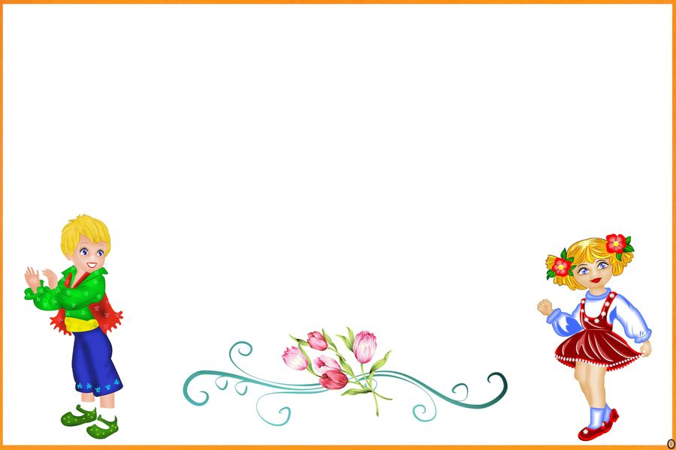
Игра «Прогулка в лес»
Цель: развитие произвольности, самоконтроля,
согласованности движений, внимания и воображения.
Ход игр:
Детей приглашают прогуляться в воображаемый лес. Дети повторяют
движения воспитателя: идут тихо, на цыпочках, чтобы не разбудить
медведя, перешагивают через валежник, боком движутся по узкой дорожке,
вокруг которой растет крапива, осторожно ступают по шаткому мо­стику,
перекинутому через ручеек, прыгают по кочкам в бо­лоте, наклоняются,
собирая грибы и цветы, тянутся вверх за орехами и пр.
Можно спросить детей, какие они знают грибы, цветы, деревья и т.д.

Slide 5
Игры в непосредственной образовательной деятельности
1. Игра "Сделай так же"
Варианты заданий в этой игре могут быть различными. Например, сложить из имеющихся у детей геометрических фигур несложные узоры или рисунки, например:
а) квадрат из треугольников по заданному образцу:
б) елочку из треугольников:
в) узор из геометрических фигур:
г) композицию:
д) разложить геометрические фигуры в заданном порядке:
Задания легко видоизменяются.
Например, каждому ребенку дается карточка с нарисованным незаконченным рисунком.
Дети должны его закрасить, ориентируясь на образец:
Выполнив работу, ученики самостоятельно проверяют ее по образцу.

Slide 6
Игра "Число-контролер".
Дети получают карточки с примерами:
Решив данные примеры, они могут себя проконтролировать - сумма всех ответов равняется числу 10.
Подобные упражнения содержат в себе большие возможности для развития у детей приемов самоконтроля; особенно являются продуктивными те из них, где ребенок имеет возможность сопоставлять учебные действия и их конечный результат с заданным образцом.
Игра «Знаете ли вы цифры?» «Знаете ли вы буквы?»
Ход игры:
Педагог говорит:
- Давайте посмотрим, знаете ли вы цифры. Отвечать нужно хором, но только после моей команды.
Воспитатель рисует в воздухе какую-нибудь цифру, а через некоторое время дает команду: «Говори!». Дети хором отвечают.

Slide 7
Игра: «Как превратить "о" в "и"»
Ход игры:
Ребенок доброй феи говорил: "Я не волшебник, я только учусь". Эти слова относятся и к нам: мы еще не умеем делать серьезных превращений, но превратить одну букву в другую нам под силу. Попробуем? Я буду читать слоги, а ты во всех случаях, когда встречается звук [о], меняй его на [и]. Столбики со слогами:
Примечание: Работая с этим упражнением, можно задать ребенку самые разнообразные задания: 1. пропускать все слоги, начинающиеся на звук [п] или [к] или на гласный звук. Вместо этого надо произносить слово "лишний";
2. менять в слогах звук [п] на звук [с] и т.д.

Slide 8
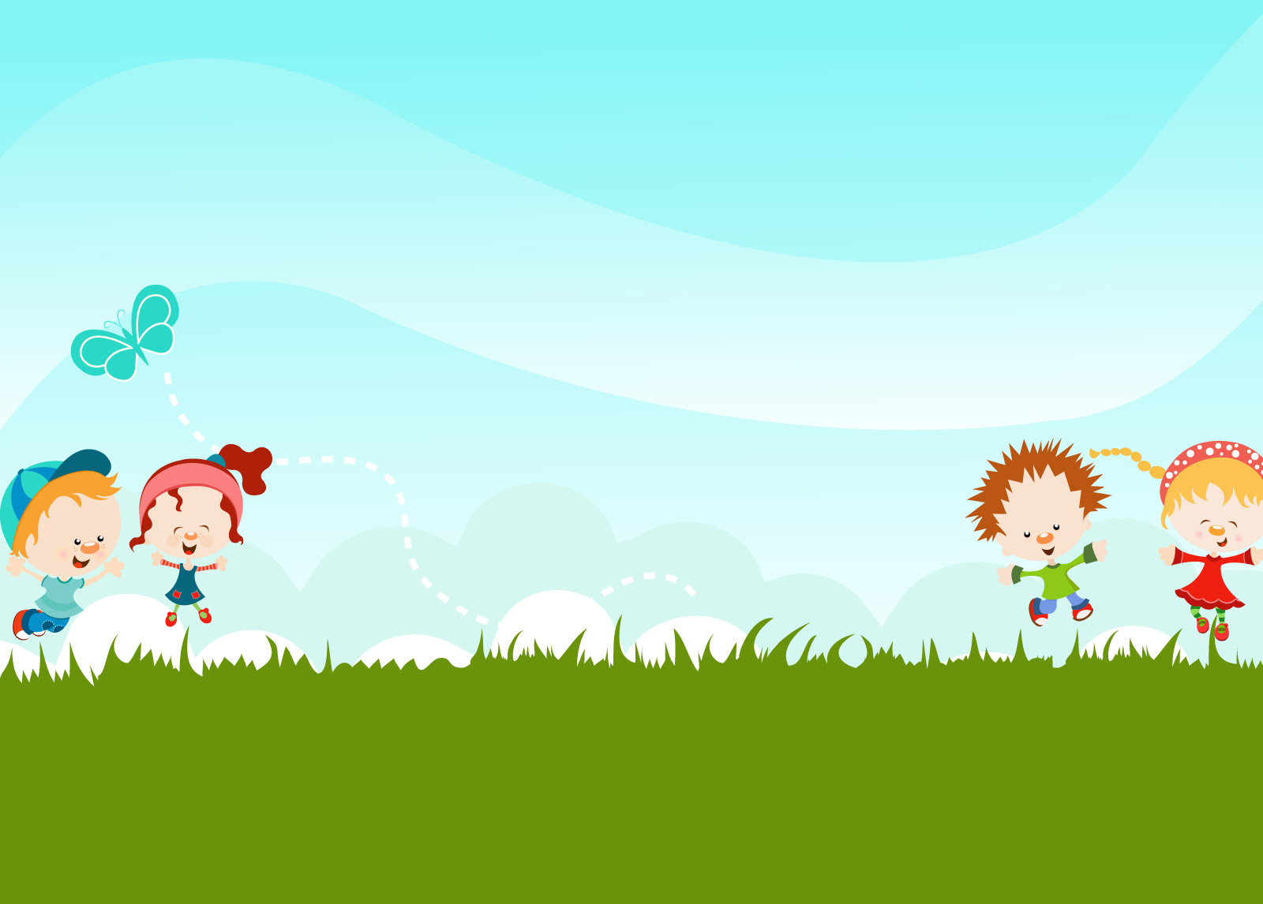
Игра: «Сохрани слово в секрете»
Ход игры: Сейчас мы поиграем в такую игру. Я буду называть тебе разные слова, а ты будешь их четко за мной повторять. Но помни об одном условии: названия цветов - это наш секрет, их повторять нельзя. Вместо этого, встретившись с названием цветка, ты должен молча хлопнуть один раз в ладоши.
Примерный список слов: окно, стул, ромашка, ириска, просо, плечо, шкаф, василёк, книга и т. д.
Примечание: Основная задача упражнений на развитие произвольности и саморегуляции - научить ребенка длительное время руководствоваться в процессе работы заданным правилом, "удерживать" его, как говорят психологи. При этом безразлично, какое именно правило вами выбрано - подойдет любое.
Варианты:
1. нельзя повторять слова, начинающиеся на звук [р];
2. нельзя повторять слова, начинающиеся с гласного звука;
3. нельзя повторять названия животных;
4. нельзя повторять слова, состоящие из 2-х слогов, и т. д.
Когда ребенок станет хорошо и постоянно удерживать правило, переходите к игре с одновременным использованием двух правил. Например:
1. нельзя повторять названия птиц, надо отмечать их одним хлопком;
2. нельзя повторять названия предметов, имеющих круглую форму (или зеленый цвет), надо отмечать их двумя хлопками.
Введите элемент соревнования. За каждую ошибку начисляйте одно штрафное очко. Результат игры записывайте и каждый последующий сравнивайте с предыдущим. Ребенок должен убедиться, что чем больше он играет, учитывая правила, тем лучше у него получается.

Slide 9
Игра: «Кричалки – шепталки – молчалки»
Цель: развитие наблюдательности, умения действовать по правилам, саморегуляции.
Ход игры:
Необходимы три силуэта ладони, сделанные из разноцветного картона: красный, желтый, зеленый. Это – сигналы. Когда педагог поднимает зеленую ладонь – «кричалку» - можно бегать, кричать, сильно шуметь; желтую – «шепталку» - можно тихо передвигаться и шептаться; красную – «молчалку» - дети должны замереть на месте или лечь на пол и не шевелиться. Заканчивать игру следует «молчалкой».

